Slide 1


Trường Đại học Bách Khoa TPHCM
Nguyễn Văn Tiến – Huỳnh Sâm Hà

Slide 2
Nội dung trình bày
Động lực phát triển và mục tiêu thiết kế
Giá trị của công nghệ Factom
Đội ngũ phát triển
Factoids - Cryptocurrency of Factom
Factom System Overview
Factom Ecosystem
Factom Data Structure

Slide 3





Động lực phát triển và mục tiêu thiết kế

Slide 4



Notes:
Và khi đó, công nghệ blockchain ra đời nhằm giải quyết những bất cập đó, gằn liền với nó chính là đồng Bitcoin, đồng tiền điện tử đầu tiên sử dụng nền tảng blockchain.
Với blockchain, nó sở hữu những tính năng vô cùng đặc biệt, cho phép truyền tải dữ liệu một cách an toàn dựa vào hệ thống mã hóa vô cùng phức tạp, đồng thời loại bỏ bên trung gian, bên thứ 3, tạo ra môi trường không cần niềm tin. Thông tin trong blockchain không thể bị thay đổi, và chỉ được bổ sung khi có sự đồng thuận của các node trong mạng. Đây là hệ thống bảo mật cao trước khả năng bị đánh cắp dữ liệu. Ngay cả khi 1 phần bị sụp đổ, những máy tính khác vẫn tiếp tục giữ cho mạng lưới hoạt dộng.

Slide 5
Mục tiêu thiết kế
Factom cố gắng giải quyết ba vấn trong Bitcoin
Tốc độ giao dịch
Chi phí giao dịch
Vấn đề quá tải
Kích thước giới hạn block
Số transaction thực hiện

Slide 6
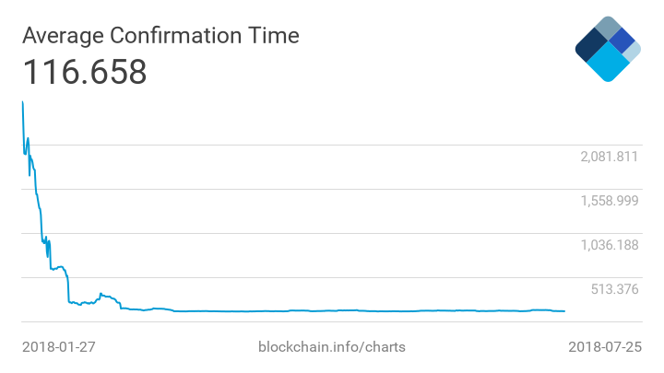
Tốc độ giao dịch Bitcoin
Ít nhất 10 phút cho một lần xác nhận.
Tốn 6 confirmations để xử lý đầy đủ transaction, nhiều trường hợp tốn hơn 1 giờ để hoàn tất giao dịch.

Slide 7
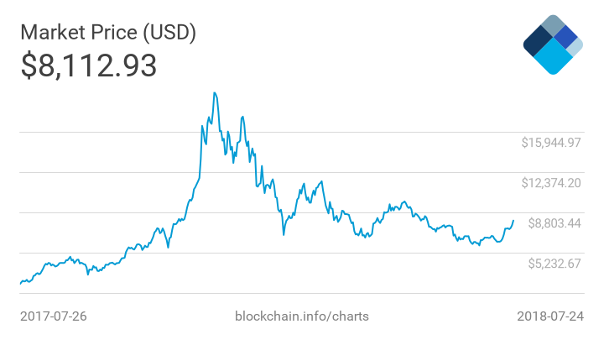
Chi phí giao dịch Bitcoin
Chi phí 1 transaction khoảng 0.01 mBTC.
Giá Bitcoin liên tục biến động.
Giá BTC tăng => chi phí cho transaction tăng.

Slide 8
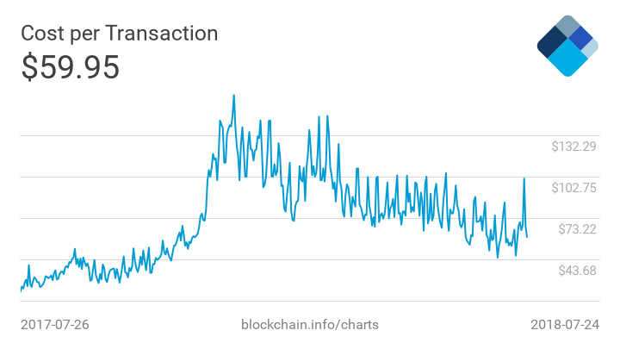
Chi phí giao dịch Bitcoin

Slide 9
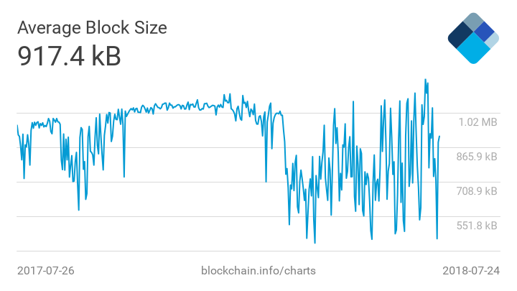
Quá tải về kích thước block của Bitcoin
Kích thước giới hạn 1 MB / block.

Slide 10
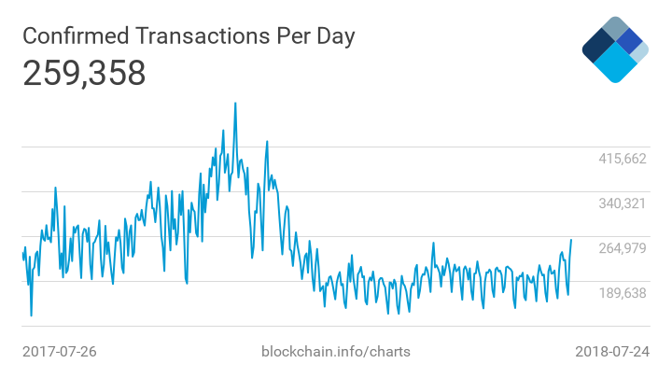
Quá tải về số transactions của Bitcoin
Tối đa được 7 transactions / second
= 7*24*60*60 = 604,800 transactions / day

Slide 11
Factom - Giải quyết 3 vấn đề ở Bitcoin
Factom là một giao thức được thiết kế để giải quyết 3 vấn đề này ở Bitcoin
Factom tạo ra một giao thức cho các ứng dụng cung cấp các chức năng và tính năng ngoài các giao dịch tiền tệ.
Factom xây dựng một nền tảng tiêu chuẩn, hiệu quả và an toàn cho các ứng dụng này để chạy nhanh hơn, rẻ hơn và không bị tình trạng quá tải ở Bitcoin.
Factom cung cấp cho các nhà phát triển những công cụ để xây dựng một thế hệ mới các ứng dụng sử dụng công nghệ Blockchain.

Slide 12
Factom được tạo ra nhằm giải quyết những vấn đề kinh doanh trong thế giới thực bằng cách cung cấp một hệ thống lưu trữ hồ sơ không thay đổi.
Việc lưu trữ dữ liệu trên blockchain mang đến giá trị lợi ích to lớn cho các doanh nghiệp, giúp giảm bớt chi phí của thủ tục hồ sơ giấy tờ và đảm bảo an toàn dữ liệu.
Factom là một giao thức phân tán chạy trên nền Bitcoin, do đó không ai có thể kiểm soát, và là mã nguồn mở.
Factom là một nền tảng cực kì lý tưởng cho những ứng dụng trong các lĩnh vực tài chính, chuỗi cung ứng, hồ sơ bệnh án, sở hữu tài sản, ứng dụng pháp lý, hệ thống bầu cử,...

Slide 13


Slide 14
Đội ngũ phát triển của Factom
Factom được ra đời vào 5/2015 bởi Paul Snow và Davis Johnston, những người có kinh nghiệm trong lĩnh vực công nghệ, mục tiêu xây dựng thế hệ ứng dụng công nghệ blockchain, trở thành nền tảng cho các ứng dụng như tài chính, y tế, quản lý, ứng dụng pháp lý.
Factom hiện có hơn 11 triệu bài viết cũng như một số đối tác đáng chú ý. Nhóm đang hợp tác với Bộ An ninh Nội địa cung cấp các phương thức kiểm toán cho dữ liệu thu thập được ở Hoa Kỳ. Họ cũng là đối tác với Gates Foundation lưu trữ hồ sơ bệnh án cho người dân ở các nước đang phát triển.

Slide 15
Factoids - Cryptocurrency of Factom
Factoids là đồng tiền điện tử của Factom.
Factoids có chuỗi riêng của nó trong mạng lưới Factom và có thể được giao dịch tự do giống như hầu hết các loại tiền điện tử khác.
Đây là loại coin phân cấp cho hệ thống và ngăn chặn người dùng spam mạng lưới.
Các máy chủ Factom sẽ nhận được Factoids như một phần thưởng cho việc duy trì mạng lưới.
Mạng lưới này phát chúng với tốc độ cố định (khoảng 73.000 Factoids/tháng) trong một quy trình độc lập với giá trị của chúng.

Slide 16
Factom System Overview Tổng quan về hệ thống Factom
Factom được xây dựng từ tập hợp các tầng Cấu Trúc Dữ Liệu (CTDL).
Factom được xây dựng từ một tập các blocks có thứ bậc với chiều cao cao nhất là Directory Blocks (DBs). Chúng tạo nên 1 micro-chain, chủ yếu gồm các tham chiếu (reference) đủ nhỏ.
Để giữ được kích thước nhỏ gọn, mỗi reference trong Directory Block (DB) phải là giá trị hash của Entry Block (EB) cùng với ChainID.
Các Entry Blocks (EBs) có references tới tất cả Entries với một giá trị ChainID nhất định trong một khoảng thời gian. Entry Block cho một ChainID cũng là một phần của micro-chain.
Dữ liệu trong Factom nằm ở các Entries. Những CTDL này tạo ra và không thể đổi nhờ 'sức mạnh' của Bitcoin.

Slide 17
Các lớp và các ý niệm trong hệ thống Factom:
1. Directory Layer: Tầng tổ chức các Merkle Root của các Entry Blocks.
2. Entry Block Layer: Tầng tổ chức các references tới các Entries.
3. Entries: chứa dữ liệu của ứng dụng, có thể là giá trị thô (raw data) hoặc giá trị hash của nó (private data).
4. Chains: Chuỗi dùng để nhóm các Entries cụ thể cho một ứng dụng.

Slide 18
Directory Layer: How the Directory Layer Organizes Merkle Roots?
Directory Layer (DL) là mức đầu tiên trong các tầng kiến trúc của hệ thống Factom. Nó định nghĩa các ChainIDs cho các Entries.
ChainID dùng xác định Chain của các Entries của người dùng.
DL chủ yếu gồm một cặp ChainID và Merkle Root (MR) của Entry Block (EB) chứa dữ liệu cho ChainID đó.
Mỗi EB được tham chiếu trong 1 DB chiếm 64 bytes, gồm 2 giá trị hash 32 bytes của ChainID, và của MR của EB.
Nếu có 1 triệu EB như vậy thì 1 DB có kích thước khoảng 64 MB (= 10^6 * 64 bytes)
Nếu trung bình 1 EB có 5 Entries, 64 MB của DB cho phép 5 triệu Entries riêng biệt.

Slide 19
Nếu một ứng dụng chỉ có thông tin về các DBs, nó có thể tìm thấy các EBs mà nó quan tâm mà không cần tải xuống mọi EBs trong DBs.
Một ứng dụng riêng lẻ sẽ chỉ quan tâm đến một tập nhỏ các ChainID đang được Factom theo dõi. Điều này sẽ hạn chế đáng kể lượng băng thông mà 1 client cần phải sử dụng với Factom.
Các máy chủ Factom thu thập các Merkle Roots (MRs) của các EBs và gói chúng vào 1 DB.
Cứ 10 DBs liên tiếp sẽ được hash thông qua 1 Merkle Tree, và gốc Merkle được ghi vào blockchain của Bitcoin => bảo đảm bằng sức mạnh hash của Bitcoin. Quá trình thêm gốc Merkle vào Bitcoin gọi là "neo".

Slide 20
Entry Block Layer: How the Entry Block Layer Organizes Hashes and Data?
Entry Blocks là cấp thứ hai của kiến trúc phân cấp trong hệ thống. Các ứng dụng cá nhân sẽ chú ý đến các ChainIDs khác nhau. EBs là nơi ứng dụng tìm kiếm Entries từ 1 ChainID.
Có 1 EB cho mỗi ChainID được cập nhật cho mỗi DB. Các EBs chứa các giá trị hash của các Entries riêng lẻ. Các trị hash của Entries đều chứng minh sự tồn tại của dữ liệu và đưa ra một khóa để tìm các Entries trong mạng Distributed Hash Table (DHT).

Slide 21
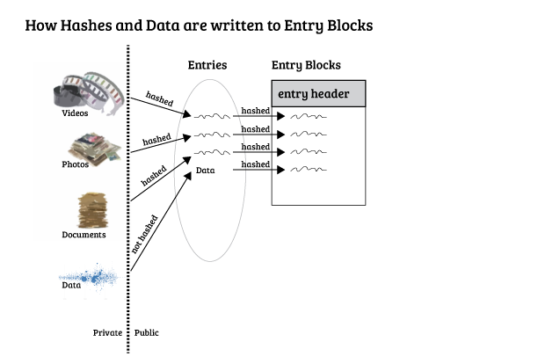

Slide 22
Entries: How Entries are Created
Entries được xây dựng bởi người dùng và được submit lên Factom.
Bằng những thông tin được hash hoặc mã hóa, người dùng có thể đảm bảo tính privacy của các entries. Các Entries này có thể là plain text nếu việc mã hóa dữ liệu là không cần thiết.
Bằng việc ghi nhận 1 giá trị hash của 1 tài liệu, Factom có thể cung cấp proof of publication.
Dữ liệu cho phép linh động. Có thể nhỏ như Hyperlink. Có thể lớn hơn nhưng không thể quá lớn vì chi phí giới hạn kích thước dữ liệu. Điều này là tương tự như Bitcoin. Các transactions lớn hơn 100 kB+ Bitcoin là có thể nhưng yêu cầu chi trả cho khoảng phí tương ứng. Trong Bitcoin chi phí này sẽ là khổng lồ, bởi vì mỗi full node yêu cầu tất cả blockchain cho việc validate. Trong Factom, chỉ các DBs có level cao nhất yêu cầu full validate 1 chain, do đó chi phí nhỏ hơn.

Slide 23
Chains: How Entries are Organized into Chains?
Các Chains trong Factom là các chuỗi Entries cái phản ánh các sự kiện liên quan đến 1 ứng dụng. Những chuỗi này là cốt lõi của Bitcoin 2.0.
Chains là sự diễn giải logic dữ liệu được đặt bên trong DBs và EBs. DBs chỉ ra Chains nào được updated. EBs chỉ ra Entries được updated vào Chain nào.

Slide 24
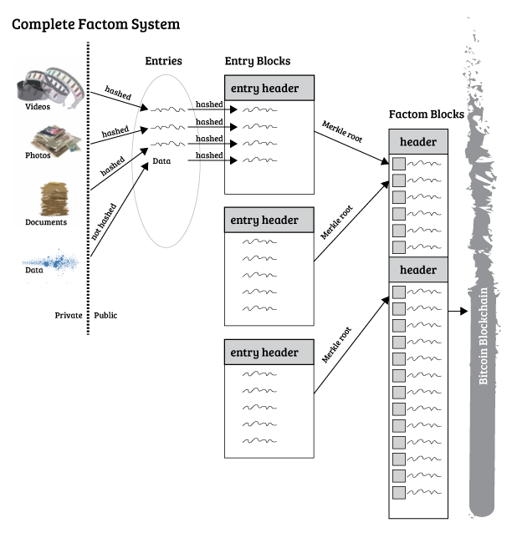

Slide 25
Factom Ecosystem – Hệ sinh thái
Một khi hệ thống được thiết lập, bao gồm việc phát hành các Factoids và các tài khoản người sử dụng, giá trị token được chuyển đổi giữa các người dùng, Factom và Bitcoin theo các tương tác sau:
Người sở hữu ứng dụng mua Entry Credits bằng Factoids.
Ứng dụng ghi nhận một Entry.
Các máy chủ Factom tạo ra Entry Blocks và Directory Blocks.
Factom gắn giá trị hash của Directory Block vào blockchain.

Slide 26
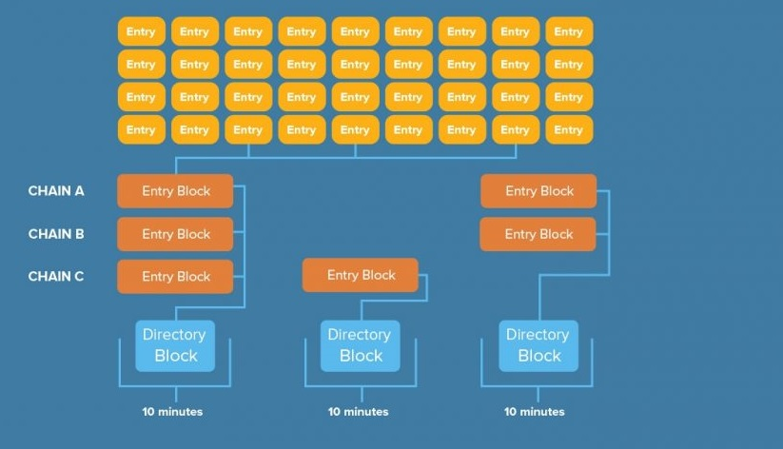

Slide 28
Applications Validate Factom Chains
Factom không validate Entries.
Thay vào đó, Entries được valiated bởi users hoặc các ứng dụng ở phía client.
Miễn là ứng dụng hiểu được và biết các luật một Chain được tạo ra thì sự tồn tại của các Entries invalid không gây ra sự gián đoạn.
Các Entries không tuân theo luật mà ứng dụng hiểu trong một Chain có thể được ignored bởi ứng dụng.

Slide 29
Người dùng có thể sử dụng bất kì tập luật nào cho những Chains của họ, và bất kì quy ước nào để giao tiếp với các users khác trong những Chains của họ.
First Entry (entry đầu tiên) trong một Chain có thể nắm giữ tập luật của chuỗi đó, hoặc giá trị hash của chương trình audit, ...
Những luật này được hiểu bởi các ứng dụng đang chạy trên mạng Factom để ignore các invalid Entries ở phía client.
Một chuỗi thực thi có thể được xác định. Các entries không meet được requirements sẽ bị từ chối (rejected, bỏ đi).
Tuy nhiên những Entries bị từ chối bởi rules hoặc audit program sẽ vẫn được ghi nhận. Những users sử dụng các Chains này sẽ cần chạy chương trình audit để validate chuỗi loại này. Các máy chủ Factom sẽ không can thiệp vào các luật này hay chương trình audit.

Slide 30
Việc validation ở ứng dụng cùng với việc tự định nghĩa các chains của người dùng tạo ra những thuận lợi như sau:
Ứng dụng có thể đặt vào Factom bất kì Entries nào có ý nghĩa cho ứng dụng. Do đó, 1 danh sách các giá trị hashes dùng để validate 1 danh sách các lệnh có thể được ghi nhận dễ dàng như việc trao đổi 1 tài sản.
Việc thực thi các tập luật diễn ra hiệu quả. Khi mạng lưới phân tán phải thực thi tập luật validate của bạn, việc validation yêu cầu tất cả các node phải thực hiện. Còn việc vaidate ở phía client chỉ yêu cầu hệ thống quan tâm đến các luật đó để thực thi chúng. Factom cho phép 1 Chain tự định nghĩa các luật của nó trong bất kì ngôn ngữ nào, chạy trên bất kì nền tảng nào mà người thiết kế lựa chọn, và sử dụng bất kì dữ liệu nào bên ngoài. Không có những quyết định nào trên một ứng dụng lại ảnh hưởng đến 1 ứng dụng khác.
Các máy chủ Factom không biết nhiều về những Entries được ghi nhận. Factom sử dụng commitment scheme khiến vai trò Factom trong việc ghi nhận các entries trở nên rất đơn giản.
Tốc độ ghi nhận Entries rất nhanh, vì số lần kiểm tra được thực hiện bởi các máy chủ Factom là tối thiểu.

Slide 31
Factom Federated Servers Manage Chains
Factom là một phương pháp phân tán để thu thập, đóng gói, bảo vệ dữ liệu vào blockchain Bitcoin.
Factom hoàn thành việc này bằng mạng lưới các máy chủ liên kết (Federated Server).
Những máy chủ này luân phiên thay đổi trách nhiệm cho những mặt khác nhau trong hệ thống.
Không có máy chủ nào điều khiển cả hệ thống mà chỉ một phần trong hệ thống. Và cũng không có máy chủ nào duy trì việc điều khiển bất kì phần nào của hệ thống. Trách nhiệm điều khiển các phần trong hệ thống Factom được xoay vòng giữa các máy chủ từng phút.

Slide 32
Các máy chủ liên kết chịu trách nhiệm cho một phần con của những Chains của người dùng từ lúc tạo ra một Directory Block. Quá trình đó gồm những bước sau:
1. Tất cả máy chủ reset danh sách các tiến trình về empty.
2. Người dùng submit Entry Payment (thanh toán Entry) sử dụng public key (pubkey) liên kết với Entry Credits (ECs)
3. Dựa trên pubkey được sử dụng để thanh toán cho entry, một trong những server sẽ chấp thuận việc thanh toán.
4. Server đó (chấp thuận payment) broadcast (phát tín hiệu đi) việc đã chấp nhận thanh toán đó.
5. Người dùng nhận được tín hiệu từ server và submit Entry lên.
6. Dựa trên ChainID (id của Chain) của Entry, một trong các máy chủ thêm Entry đó vào danh sách các process, và thêm Entry đó vào Entry Block tương ứng với ChainID nói trên, nếu Entry Block là rỗng, tạo ra một Entry Block mới với first entry là Entry này.
7. Server này broadcast việc confirm Entry đồng thời chứa chỉ mục danh sách các process của Entry này, giá tị hash của entry (được linked tới payment), và chuỗi hash liên tục của danh sách tiến trình của máy chủ này.

Slide 33
8. Tất cả các máy chủ khác cập nhật view của danh sách process, validate danh sách này và cập nhật view của Entry Block với ChainID trên.
9. Miễn là user có thể validate danh sách tiến trình giữ Entry của họ, thì họ có được mức độ công bằng về việc đảm bảo Entry sẽ được thêm vào Factom thành công.
10. Phút cuối cùng, tất cả máy chủ confirm lại chiều cao của danh sách tiến trình, tiết lộ một con số bí mật được xác định (Reverse Hash: xuất ra một ảnh của một chuỗi hash dài liên tiếp), chuỗi hash liên tục của process block (match với item cuối trong danh sách).
11. Directory Block cho phút này được xây dựng từ tất cả các entry blocks được định nghĩa bởi tất cả máy chủ. Nên mỗi máy chủ có tất cả Entry Blocks, tất cả Directory Blocks và tất cả Entries.
12. Tập hợp các Reverse Hash được combined để tạo một seed cho việc tái phân bố các ChainIDs cho các máy chủ trong mạng cho round tiếp theo.

Slide 34
Khi hoàn tất Directory Block thứ 10, thực hiện những bước sau:
1. Tạo ra Merkel roots cho các Entry Blocks tại phút cuối cùng, sorted by ChainID.
2. Tạo Directory Block tại phút cuối cùng và tính Merkel root của nó.
3. Tạo ra một neo của Merkle root của 10 Directory Block.
4. Các Revse Hashes được combined để tạo ra 1 seed dùng để lựa chọn máy chủ ghi neo vào Bitcoin.
Quay về bước 1.

Slide 35
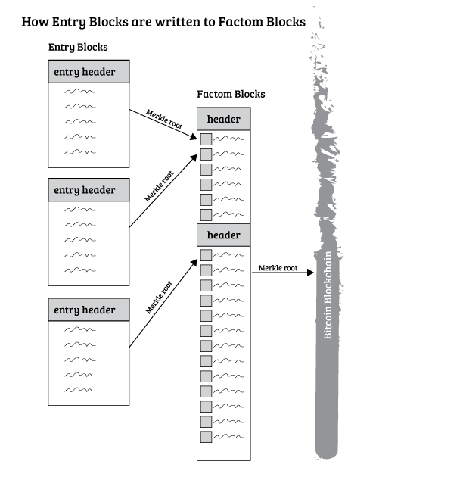

Slide 36
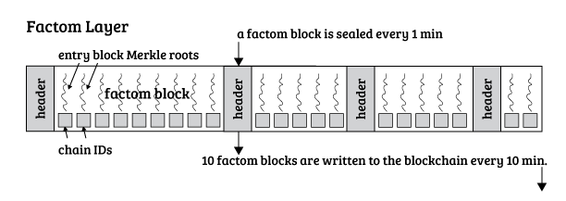
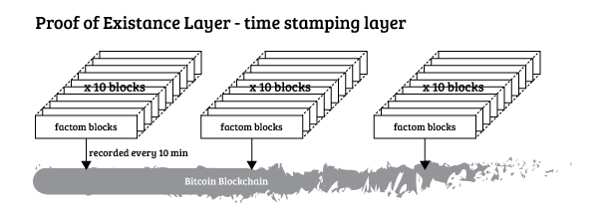

Slide 37
Các máy chủ liên kết xây dựng một danh sách các process cho các Chains mà nó có trách nhiệm cũng như xây dựng Entry Blocks sẽ được sử dụng để tạo ra Directory Blocks vào phút cuối. Danh sách này là quan trọng cho việc broadcast các quyết định được thực hiện bởi một máy chủ trong mạng.
Cứ 4 tiếng, các máy chủ được xếp lại rank. Việc xếp hạng là một hàm số vote bởi các users, người mà phải tạo ra một chain profile của mình trong Factom. Profile đó chứa bất kì số địa chỉ Entries đã được kí. Trọng số của vote của user được xác định bởi public address profile của họ. Hàm này tính trọng số này là tổng của 2 yếu tố:
1. Số lương ECs được mua trong 6 tháng gần nhất (nhân hệ số 6 cho tháng hiện tại, 5 cho trước, ...)
2. Số lượng Entries được dùng trong 6 tháng gần nhất (nhân hệ số tương tự trên)

Slide 38
Khi thực thi vơi n máy chủ, n máy chủ xếp hạng đầu tiên là các máy chủ liên kết được chọn, và n máy chủ khác sẽ là các máy chủ kiểm tra (auditing server). Tất cả máy chủ được duy trì bởi hạng dựa trên số lượng vote của họ. Số lượng n được khởi tạo là 16, nhưng số lượng này được tăng lên bởi cộng đồng, và có thể là giá trị thực.
Tất cả máy chủ phải broadcast nhịp tim (heartbeat) sau mỗi khoảng thời gian nhịp tim (heartbeat: kiểm tra máy chủ còn hoạt động). Nếu một máy chủ không nhận được 1 nhịp tim hoặc verify entry timeout, máy chủ broadcast 1 Server Fault Message (SFM). Nếu một máy chủ đa số broadcast 1 SFM, nó sẽ bị giáng làm Auditing server, và auditing server có rank tiếp theo sẽ đảm nhận trách nhiệm này (thay thế). Máy chủ này (được thăng hạng, thay thế) sẽ đảm nhiệm đến phút cuối của nhiệm kì 4 tiếng này.
Khoảng thời gian nhip tim và khoảng thời gian timeout sẽ được sửa đổi bởi số đông máy chủ liên kết, được thiết lập trong chuỗi cấu hình. Hearbeat nên là 4s và timeout nên là 8s.
Notes:
factom giải quyết vấn đề decentralized như thế nào
hệ thống và làm rõ tầng giữa của factom trong kiến trúc 3 tầng của nó. Vẽ ra tầng giữa
lên explorer của nó xem các khái niệm nó đề cập, so sánh ròi chụp hình giải thích
so sánh nó với các thằng khác cũng hỗ trợ khả năng lưu trữ. Cái này a Nghĩa nói khỏi.

